Slide 1
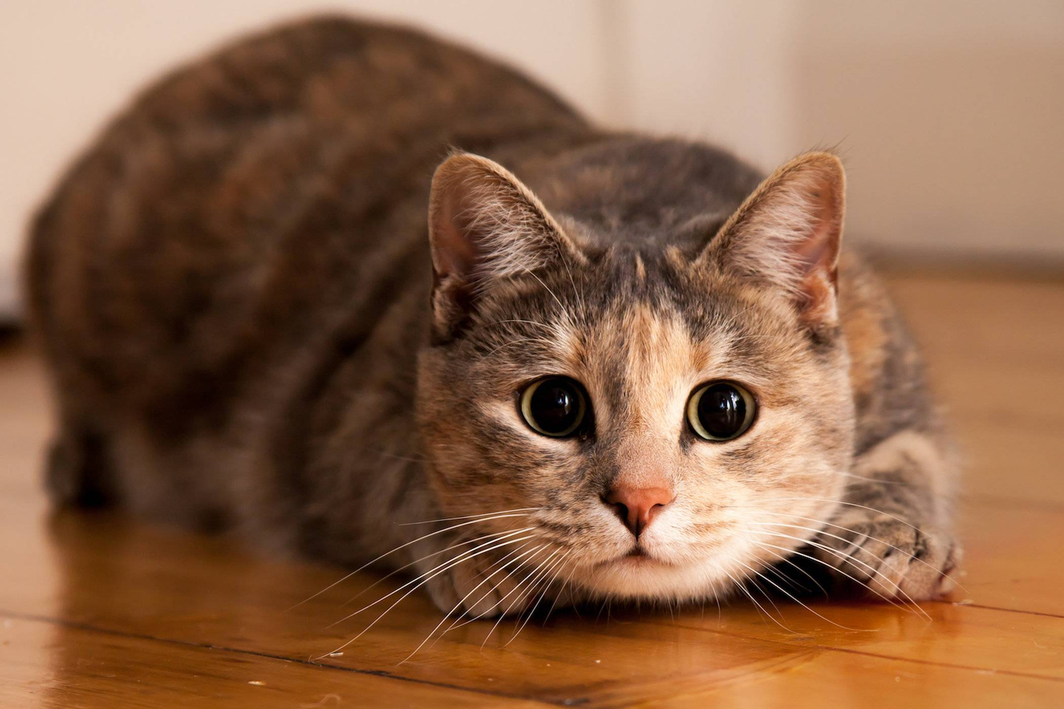
Тема; Домашние животные.
Тетуева Эвелина

Slide 2
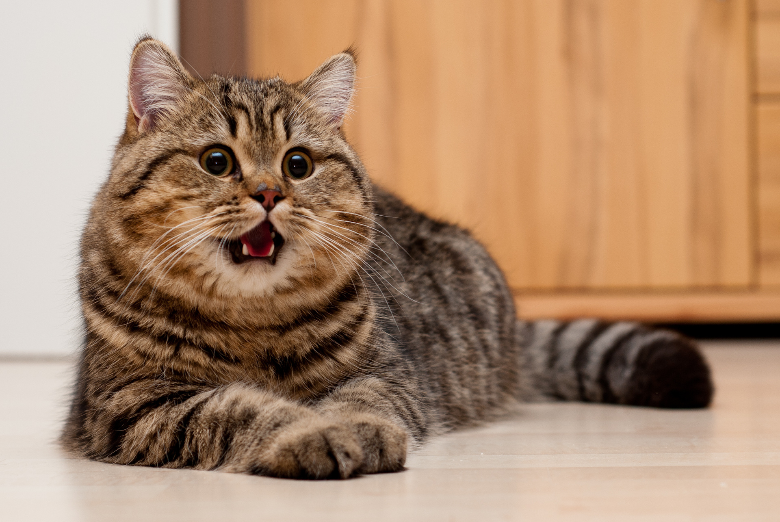
Кошки –это очень пушистые и забавные друзья человека .Они очень любят играть с разными бумажками своими игрушками которые покупают их хозяева .
Мяу!

Slide 3
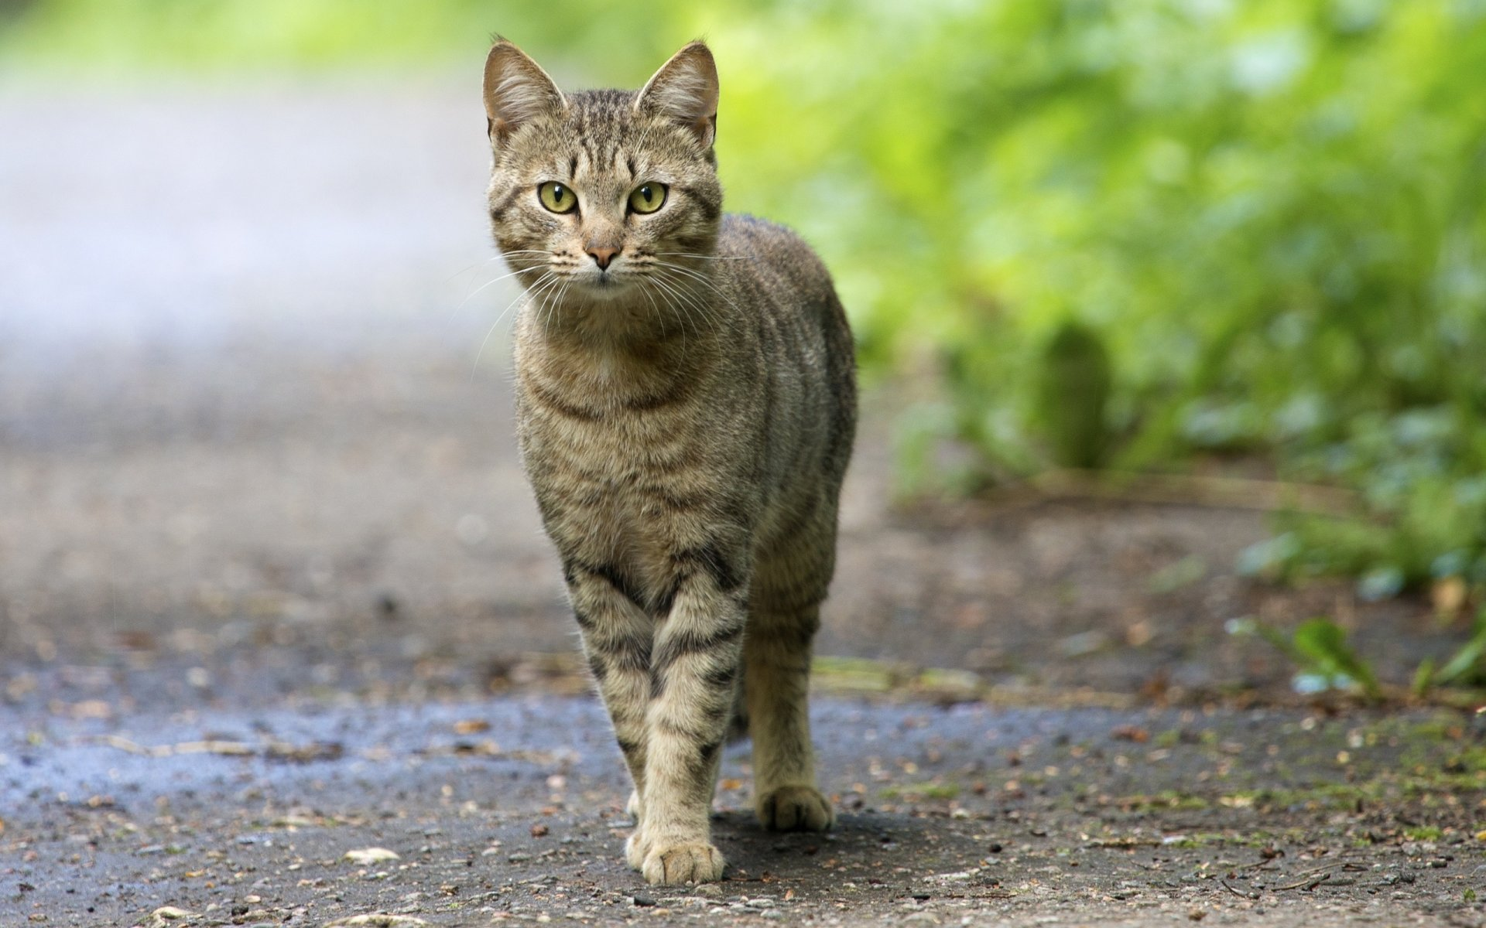
Коты очень любопытные ,и всегда найдут куда пропихнуться .Кошки очень любят покушать и поспать ,кошки более заразны а точнее могут заразиться от любого кота , а у котов иммунитет сильнее .

Slide 4
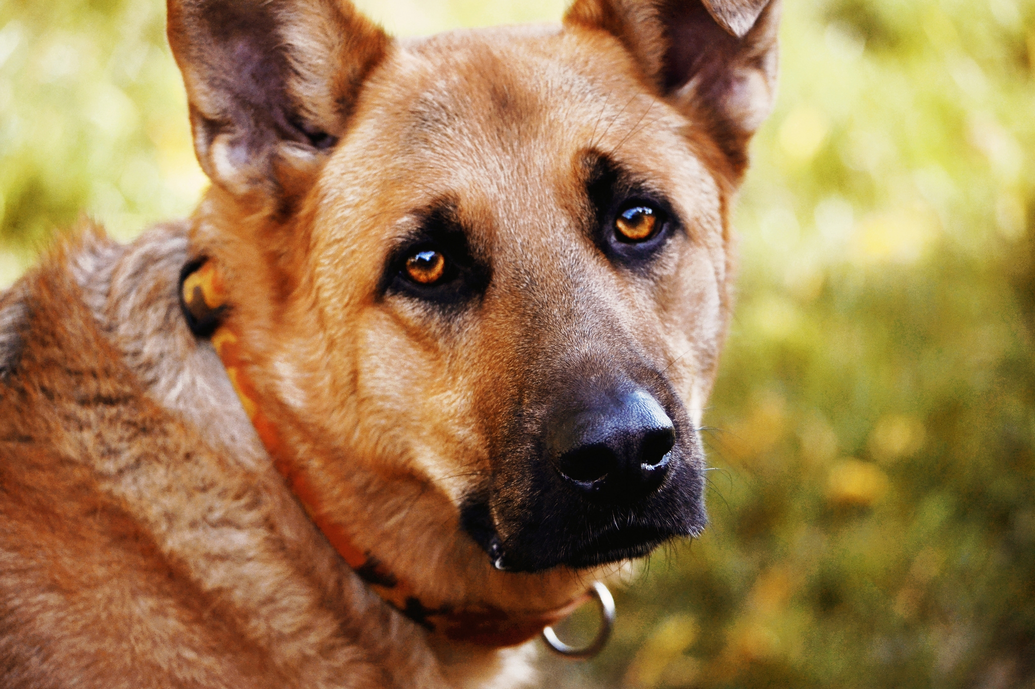
Тема ; Собаки
Собаки это очень разновидные животные (у них много пород)и это увлекает людей . Есть порода Корги есть Корги Королевские и обычные есть Овчарка и Хаски и т.д.

Slide 5
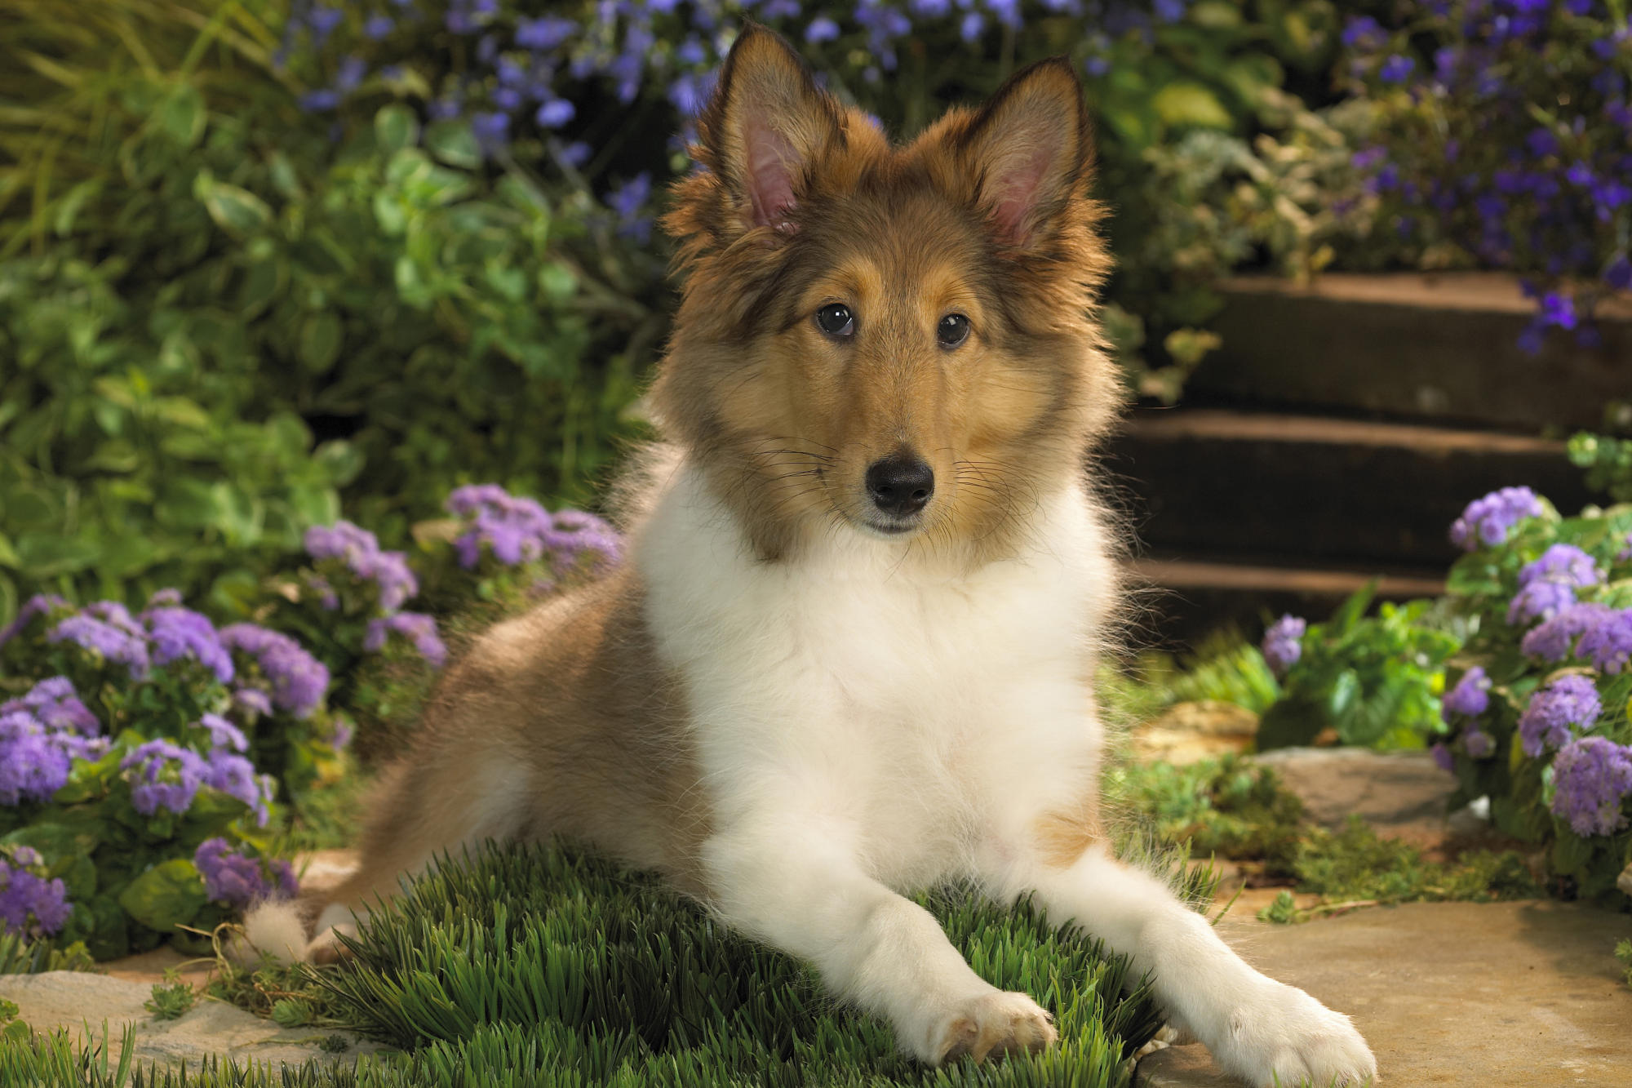
Большее количество людей на планете предпочитают собак потому что они более спокойные и не очень игривые .

